Slide 1
Проблеми та перспективи розвитку електронного самоврядування в Україні
Фролова П.О.,
студентка 1 року ОКР магістр
економічного факультету,
Запорізького національного університету,
Україна
Науковий керівник, к.е.н. доц. Лось В.О.

Slide 2
ІНФОРМАЦІЙНІ СИСТЕМИ: ОСОБЛИВОСТІ КЛАСИФІКАЦІЇ ТА ВИКОРИСТАННЯ.
Загальноприйнятої класифікації ІС у даний час не існує, тому їх можна класифікувати за різними ознаками, а саме:
• за рівнем або сферою діяльності;
• за рівнем автоматизації процесів управління;
• за рівнем автоматизації інформаційних процесів;
• за ступенем централізації обробки інформації;
• за ступенем інтеграції функцій;
• за видами процесів управління і т.ін.

Slide 3
E-governance породжує нову концепцію громадянства, в обох напрямках: потреб і обов’язків громадян. Її мета – втягнути, дати право і наділити новими повноваженнями громадян. Концепція e-governance побудована на п’яти китах (компонентах):
уряд – громадянин – Government to citizen (G2C) ;
споживач – громадянин – Consumer to government (C2G) ;
уряд – уряд – Government to government (G2G) ;
уряд – бізнес – Government to business (G2B) ;
уряд – суспільні організації – Government to nongovernmental organization (G2N ).
Метою електронного суспільства є взаємодія за межами уряду, яка розвиває громади, державне партнерство і громадянське суспільство.

Slide 4
КИЇВ СМАРТ СІТІ – це сучасна модель управління містом на засадах передових знань і впровадження сучасних інформаційно-комунікаційних технологій з метою створення комфортного міського середовища, сталого, успішного та заможного майбутнього киян.

Slide 7
СТВОРЕННЯ В КИЄВІ ІННОВАЦІЙНОГО СЕРЕДОВИЩА як бази економічного зростання міста
♦ створено робочу групу КИЇВ СМАРТ СІТІ з участю всіх стейкхолдерів міста як майданчик для розроблення стратегічних рішень;
♦ залучено широку громадськість, громадських активістів та волонтерів до формування візії КИЇВ СМАРТ СІТІ та розроблення стратегічних документів;
♦ розроблено консорціумний формат співробітництва для запровадження смарт сіті проектів та інноваційних ініціатив на засадах державно-приватного партнер- ства;
♦ проведено найбільший у країні Хакатон КИЇВ СМАРТ СІТІ для розроблення нових міських додатків з понад 300 учасниками, 50 командами та 5 проектами-пере- можцями.

Slide 8
Трансформація управління в інтересах громадян з метою забезпечення його максимальної ефективності, прозорості та підзвітності.
♦ он-лайн бюджет для забезпечення прозорості та вільного доступу громадськості до інформації про стан планування та виконання бюджету міста;
♦ електронні закупівлі (e-Tender)
♦ система управління майном – комплексна система управління майновим комплексом КМДА для запровадження ефективних засобів використання, контролю та виконання прийнятих рішень щодо майнових ресурсів міста;
♦ єдина система обліку – єдина інформаційна система управління КМДА з оптимізацією та уніфікацією бізнес-процесів, єдина систему утворення тарифів, ство- рення єдиних підходів до аналізу інформації;
♦ електронні послуги для досягнення максимальної прозорості й відкритості щодо надання адміністративних і публічних послуг жителям міста;
♦ триває впровадження системи «Електронний паспортний стіл» з наповненням цифрової картотеки первинних документів мешканців та власників житлових квартир у багатоквартирних будинках.

Slide 9
Залучення громадян та міського бізнесу до розв’язання проблем міста
♦ електронні петиції до Київської міської ради – новий сервіс для громадян, що сприятиме донесенню їх потреб та ініціатив до керівництва міста.
♦ бюджет участі – проект, спрямований на залучення жителів міста до прийняття рішень щодо розвитку міста, поліпшення діалогу між місцевою владою та громадськістю шляхом співпраці у плануванні та імплементації бюджетів учасників.
♦ єдиний веб-портал територіальної громади міста для інформування про соціальний, економічний та політичний напрями розвитку, події та культурні заходи, забезпечення зворотного зв’язку містян із владою столиці.

Slide 10
СТВОРЕННЯ КОМФОРТНОГО, БЕЗПЕЧНОГО, ЗДОРОВОГО ТА РОЗУМНОГО СЕРЕДОВИЩА
♦ картка киянина – іменна багатофункціональна електронна пластикова картка, що є матеріальним носієм персональних даних утримувача картки і підтримує додатки, пов’язані з наданням і обліком заходів соціальної підтримки та багатьох інших сервісів і послуг;
♦ єдиний проїзний квиток для всіх видів громадського транспорту.
♦ програма диспетчеризації транспорту для контролю за переміщенням громадського транспорту і оптимізації витрат пального. (GPS-навігатори на всі види громадського транспорту, що перебува- ють на балансі комунальних підприємств міста)
♦ мобільні додатки для зручності надання сервісів (наприклад, електронного паркування, єдиного електронного квитка);
♦ електронне паркування – система плати за паркування за допомогою паркомату або використання додатку на мобільному пристрої;
♦ інтелектуальна система управління транспортом — триває розроблення нової концепції транспортної системи міста.
♦ система відеонагляду та оперативного управління нарядами поліції (наразі масштабно модернізується у зв’язку зі значними змінами у правоохоронних органах).

Slide 11
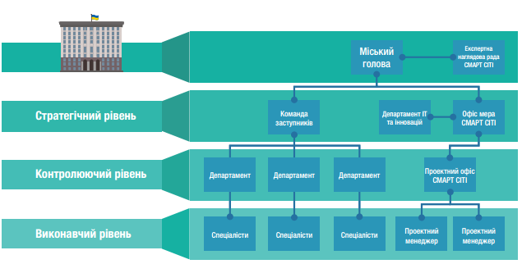
МОДЕЛЬ УПРАВЛІННЯ МІСТОМ СМАРТ СІТІ

Slide 12
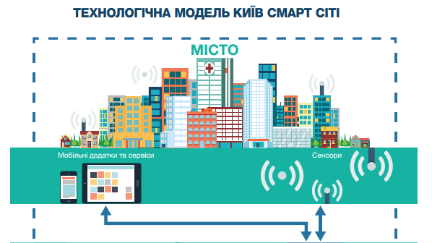

Slide 13
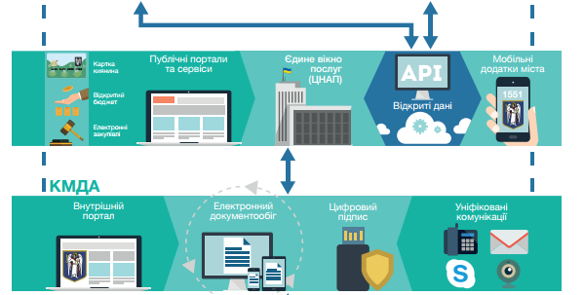

Slide 15
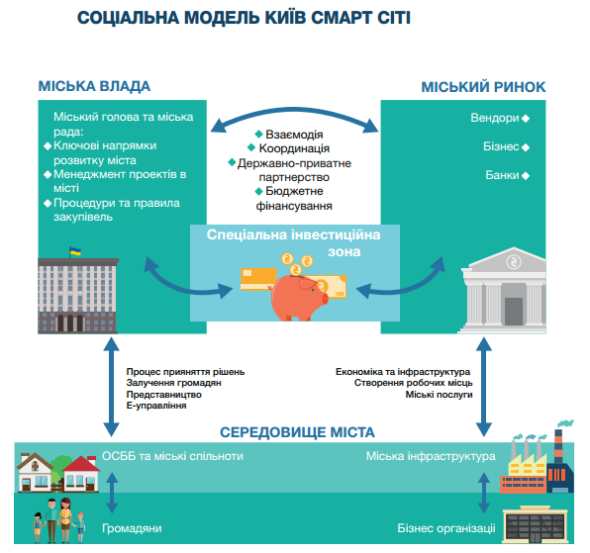

Slide 16
Висновки
Отже, Україна повільно, але все ж рухається у напрямку до рівня розвитку європейських країн у галузі інновацій, що природньо диктується зовнішніми та внутрішніми умовами в нашій країні задля підвищення її конкурентоспроможності на світовій арені. Необхідно, щоб реформи, що торкаються безпосередньо щоденного життя громадян, мали більш широке залучення.
Важливо припинити міряти можливості окремих обласних центрів застарілими та суб’єктивними стандартами. Україна має розглядатися як повноцінна кібернетична система, потоки інформації в якій мали використовувалися б ефективно та доцільно, що гармонійно поєднувалося б з процесом децентралізації в країні.

Slide 17
Література
Oфіційний Блоґ - Google Україна [Електронний ресурс]. – Режим доступу: https://ukraine.googleblog.com
Офіційний сайт рейтингу «United Nations E-Government Survey 2016» [Електронний ресурс]. – Режим доступу: https://publicadministration.un.org/egovkb/en-us/Reports/UN-E-Government-Survey-2016
Офіційний сайт «КИЇВ СМАРТ СІТІ» [Електронний ресурс]. – Режим доступу: http://www.kyivsmartcity.com/

Slide 18
Дякую за увагу!

